Slide 1







SHOP
Data science en e-Sales

Slide 2
SHOP
Acerca de la Empresa
Dash deportes es una compañía de retail deportivo con más de 40 años de historia en el mercado argentino. Cuentan con una extensa cobertura nacional, con más de 70 locales propios distribuidos a lo largo de todo el territorio argentino, y desde 2019 incursionando fuertemente en la venta a través de canales de e-commerce desde sus tiendas propias (Dash, Grid, Mark) en la plataforma Vtex así también como en Mercado Libre

Slide 3


Tiendas Propias e-commerce
Tiene las marcas más exclusiva de moda deportiva y es la que tiene la mayor cantidad de productos de lanzamiento
Apunta al público deportista de alto perfil y rendimiento dando una vidriera virtual orientada por disciplina
Apunta a sectores más bajos de la economía con precios más económicos y variedad de marcas y financiación
SERVICES
EXCLUSIVE

Slide 4


Plataformas e-commerce utilizadas
Mercado Libre
Vtex
Es una plataforma de e-commerce muy conocida en la cual se gestionan publicaciones en tiendas propia y de terceros
Plataforma SaaS para tiendas de e-commerce propias (Grid, Mark, Dash)

Slide 5

Objetivos de la investigación
Analizar comportamientos y tendencias de compra
Analizar recurrencia de compras
Encontrar patrones entre los consumidores o los productos que adquieren
Determinar el e-commerce más conveniente para publicar un artículo determinado

Slide 6


Pasos en el procesamiento de la información
01
02
03
04
Extracción de la información del e-commerce Middleware y del ERP a dos dataset ~36 MB
Unificación y normalización de la información de las compras y el ERP
Análisis de diferentes indicadores y desarrollo de algoritmos
Presentación de la información

Slide 7


Distribución ventas por e-commerce
Datos = 58.169 Ventas del 1º trimestre del 2021
74%
26%
Mercado Libre lidera ampliamente las ventas. El porcentaje mostrado es la suma de todas las tiendas en la plataforma.
$
Las ventas de vtex representan apenas más de ¼ de las ventas, pero las mismas son más convenientes debido a que están exentas de las condiciones, penalizaciones y comisiones más altas de la plataforma Mercado Libre
$

Slide 8
Distribución ventas por tienda
Dash
37,5%
Tiendas de terceros
Adidas, Fila, Nike, Puma, Rebook, Stadium y Umbro
28,3%
12,6%
MARK
21,6%
GRID

Slide 9








Ganancias por tienda
33,2%
Grid
26,9%
Dash
14,8%
Nike
10,9%
Mark
6,3%
Puma
4,6%
Fila
1,5%
Adidas Perf.
1,2%
Stadium
0,5%
Rebook
0,1%
Umbro
0,1%
Adidas Orginal

Slide 10
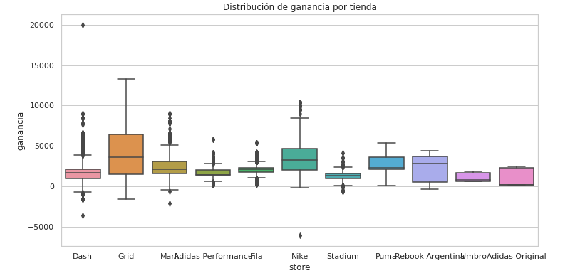
Distribución de ganancias por tienda
Se puede notar que:
La tienda "Grid" es la que mayor ganancia genera. La segunda que mayor ganancia genera es "Dash", pero de acuerdo al gráfico tiene en promedio ganancias menores a varias de las tiendas y algunas pérdidas considerables a analizar. Ambas tienen pérdidas por las promociones que ofrecen.
"Nike" tiene un caso de pérdida mayor a 5000 que habría que analizar para ver si corresponde a un error de datos o hubo realmente una venta con esa pérdida

Slide 11
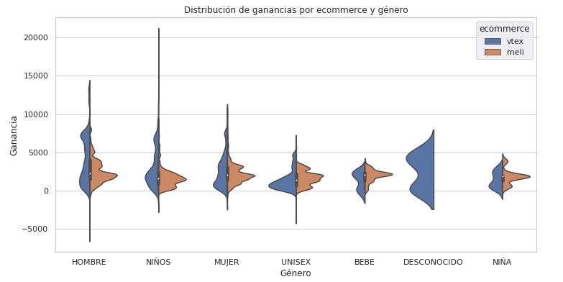






Distribución de ganancias por e-commerce y género
Se puede notar que:
Ambos e-commerce venden artículos para todos los géneros con una distribución pareja. Para niños y hombres hay valores muy altos o muy bajos a analizar
En vtex hay un grupo de artículos que no se sabe a qué género corresponden

Slide 12
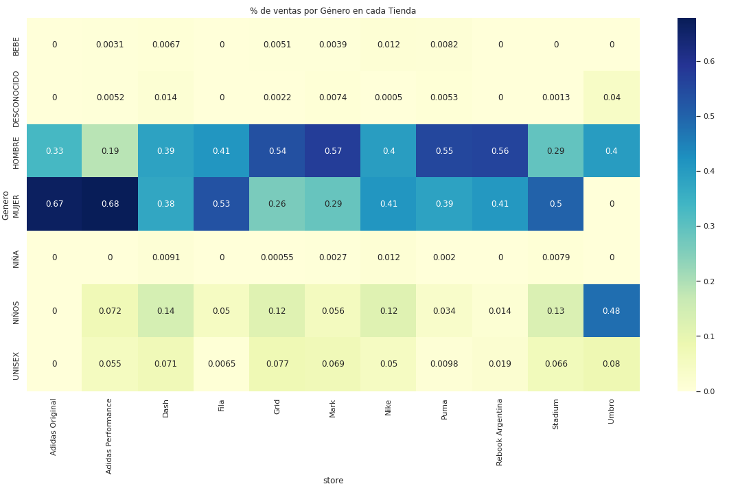
Cantidad de ventas por género en cada tienda
Casi todas las tiendas venden mayoritariamente productos para hombre y mujer, a excepción de "Umbro" que tiene un 50% de ventas en productos para niños

Slide 13
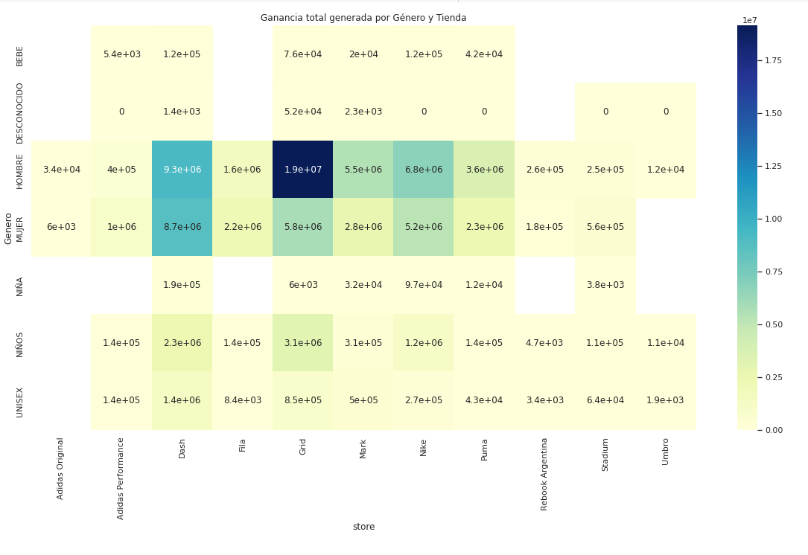
Ganancia total por género y tienda
La mayor ganancia la genera la tienda "Grid" con artículos para hombres, seguida de "Dash" con artículos para hombres y mujeres

Slide 14
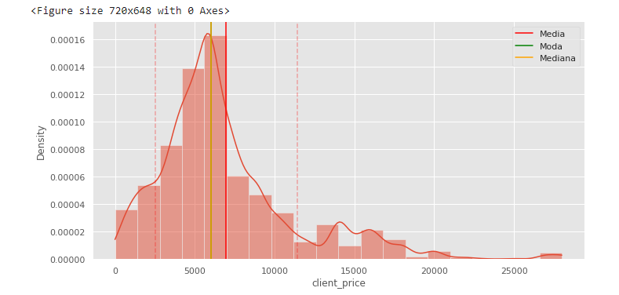
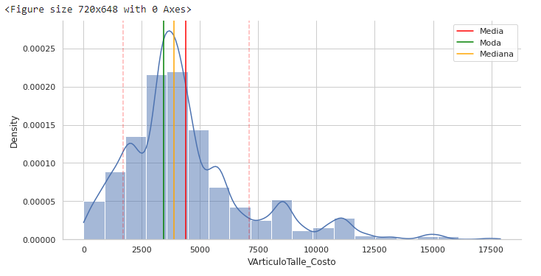
Análisis de precio y costo
Primera Imagen:
Histograma y curva de densidad del Precio con media, mediana y moda
Segunda Imagen:
Histograma y curva de densidad del Costo con media, mediana y moda

Slide 15
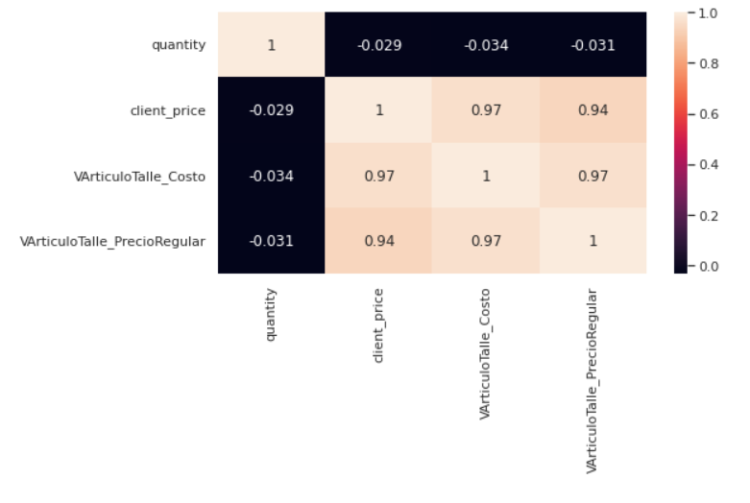
Correlación entre variables cuantitativas
Todas las variables de precio y costo están altamente correlacionadas positivamente (si una crece la otra también), lo cual da sentido al análisis ya que la ganancia se genera vendiendo a un precio superior al costo

Slide 16
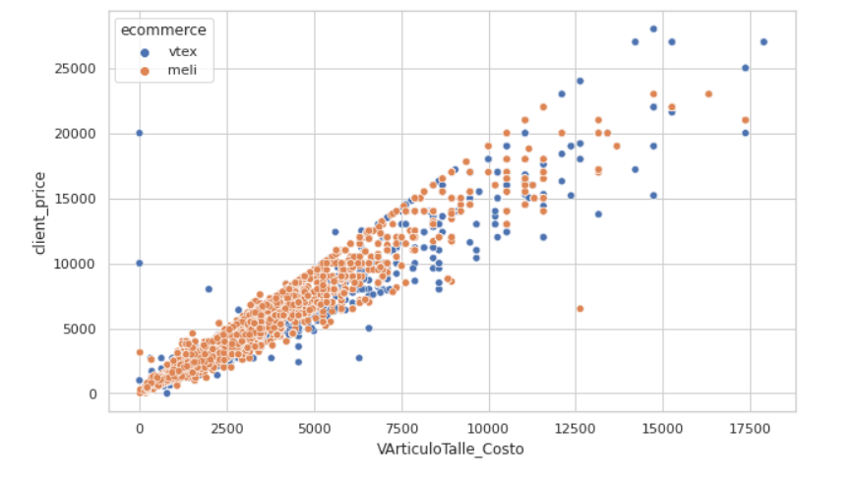
Precio vs costo por e-commerce
Para costos similares Meli en general vende a un mayor precio, por lo que es probable que genere mayor ganancia. Hay algunos casos atípicos a analizar donde el costo es 0 y el artículo se vendió con un precio determinado. Meli tiene mayor concentración de puntos en precios menores a 10000, por lo que su mayor cantidad de ventas de productos rondan ese rango de precios.

Slide 17
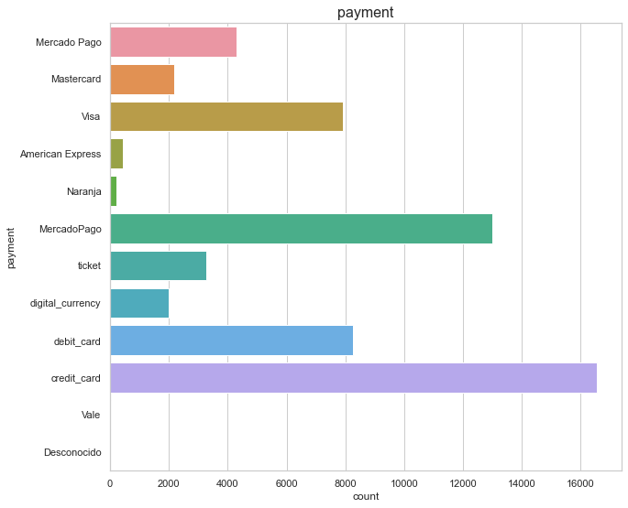
PAY
Ventas por medio de pago

Slide 18
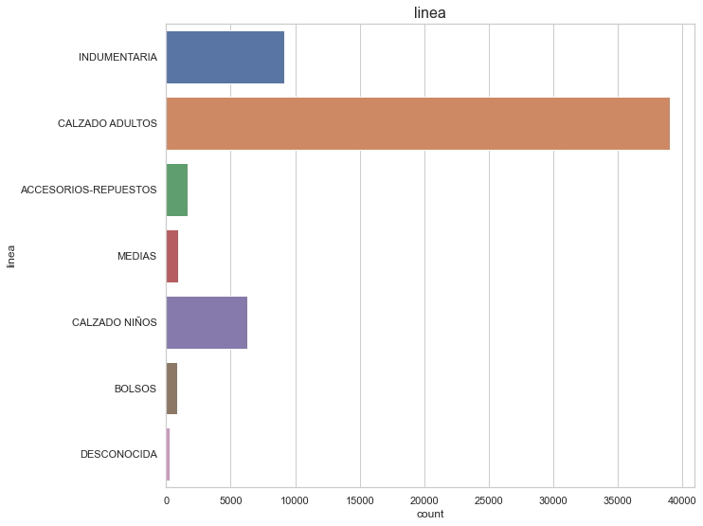
Ventas por línea
TOP VENTAS LÍNEA E-COMMERCE

Slide 19

Selección de algoritmos
A partir del análisis de indicadores, se pensaron los siguientes algoritmos:
K-Means para segmentar clientes en grupos y encontrar patrones, con el objetivo de: - Aplicar una estrategia publicitaria más personalizada - Detectar si hay clientes que compran productos para revender
Algoritmos de clasificación para determinar el mejor e-commerce para vender un producto de acuerdo con: - Precio - Tienda - Línea del producto

Slide 20
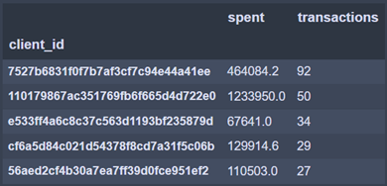
PAY
Segmentación de clientes
Utilizando el algoritmo k-means se segmentó a los clientes (identificados por client_id) en grupos de acuerdo a dos variables:
1. Cantidad de dinero que gastaron (suma del precio de los productos que adquirieron)
2. Recurrencia de compra (cantidad de transacciones que realizaron)

Slide 21
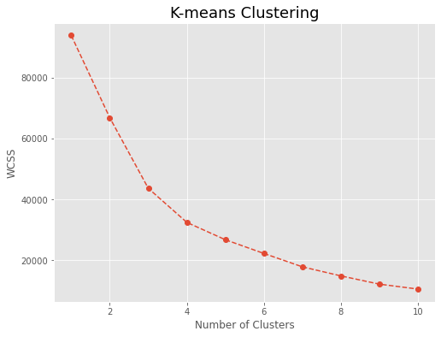

Segmentación de clientes
Mediante el Elbow Method se logró establecer que lo óptimo sería armar 4 clústers (grupos) de clientes

Slide 22
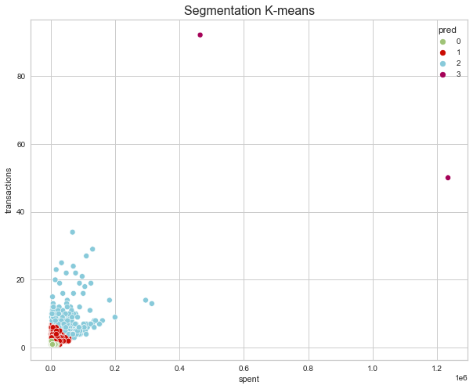
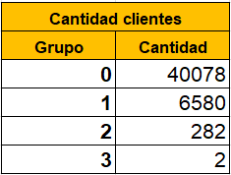
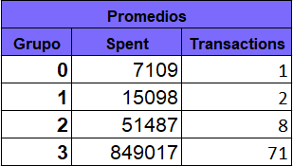
Segmentación de clientes
Conclusiones
El grupo 0 contiene la mayor cantidad de clientes, que en promedio solo compraron 1 vez y gastaron poco
El grupo 1 contiene clientes que compran esporádicamente o compraron una vez pero gastaron más que la mayoría
El grupo 2 contiene clientes recurrentes que gastan montos considerables de dinero
El grupo 3 contiene solo 2 clientes que compraron 71 veces en promedio gastando montos considerables de dinero. Es probable que correspondan a clientes mayoristas, que compran productos para luego revenderlos

Slide 23
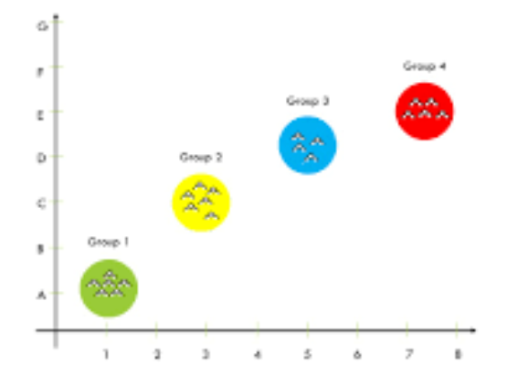
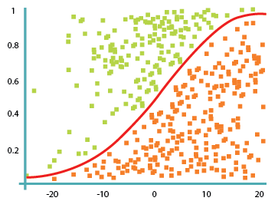
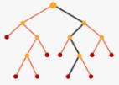
Predicción de e-commerce para ventas
Se probaron 3 algoritmos de clasificación para predecir cuál sería el mejor ecommerce (vtex o meli) para publicar un artículo y aumentar las chances de que se venda en base a la información de precio, tienda y línea del producto en ventas pasadas.
Los algoritmos seleccionados fueron:
KNN con n_neighbors=3
Regresión logística
Random Forest con 200 árboles

Slide 24
Predicción de e-commerce para ventas
Performance de los algoritmos
KNN
% de aciertos sobre el set de entrenamiento: 0.87
% de aciertos sobre el set de evaluación: 0.89
Cross Validation KNN: 0.83
Regresión Logística
% de aciertos sobre el set de entrenamiento: 0.84
% de aciertos sobre el set de evaluación: 0.85
Cross Validation Regresion logística: 0.84
Random Forest
% de aciertos sobre el set de entrenamiento: 0.89
% de aciertos sobre el set de evaluación: 0.88
Cross Validation Random Forest: 0.88

Slide 25
Predicción de e-commerce para ventas
Performance de los algoritmos
Algoritmo | Accuracy | Precision | Recall | AUC
KNN | 0.89 | 0.81 | 0.74 | 0.84
Regresion Logistica | 0.85 | 0.68 | 0.80 | 0.84
Random Forest | 0.88 | 0.75 | 0.84 | 0.87
Conclusión
De acuerdo a las métricas el Random Forest resulta ser el mejor modelo a elegir para este caso de clasificación

Slide 26
Predicción de e-commerce para ventas
Optimización de hiperparámetros
Partiendo del modelo que mejor se adapta a los datos (Random Forest) intentamos ajustar sus parámetros para conocer si es posible mejorar su precisión aplicando GridSearchCV.
Los resultados fueron:
Algoritmo | Accuracy | Precision | Recall | AUC
Random forest inicial | 0.88 | 0.75 | 0.84 | 0.87
Random forest optimizado | 0.87 | 0.80 | 0.67 | 0.80
Se puede observar que el modelo optimizado mejoró en precisión 0.5 puntos, pero bajó considerablemente en recall y en las otras métricas, por lo que optamos por quedarnos con el modelo inicial.

Slide 27
¿CONSULTAS?

